Slide 1
Opakování – ÚVOD SAVCI
Registrační číslo projektu: CZ.1.07/1.1.38/02.0025
Název projektu: Modernizace výuky na ZŠ Slušovice, Fryšták, Kašava a Velehrad
Tento projekt je spolufinancován z Evropského sociálního fondu a státního rozpočtu České republiky.
Autor: Mgr. Eliška Nováková
Škola: Základní škola Slušovice, okres Zlín, příspěvková organizace

Slide 2
Anotace:
Digitální učební materiál je určen k procvičení učiva získaného v průběhu několika vyučovacích hodin. Jedná se o úvod do třídy savců.
Materiál prověřuje nově získané vědomosti a dovednosti.
Je určen pro předmět přírodopis a ročník 8.
Tento materiál vznikl jako doplňující materiál k učebnici: Přírodopis 2 pro 7. ročník základní školy a nižší ročníky víceletých gymnázií. Bělehradská 47, 120 00 Praha 2: SPN, 1999. ISBN 80-7235-069-2.

Slide 3
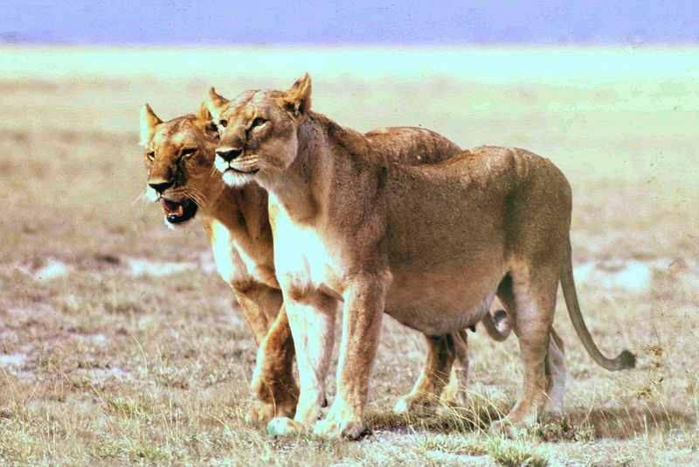
Jak nazýváme období vývinu plodu v těle samice např. u lvice?
BŘEZOST

Slide 4
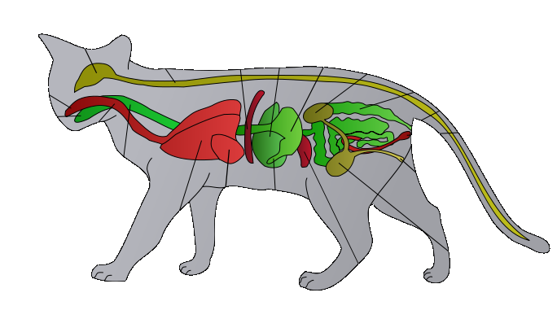
Jak se nazývá sval oddělující dutinu břišní a hrudní u savců?
BRÁNICE

Slide 5
V kterém období se vyvinuli první savci?
DRUHOHORY

Slide 6
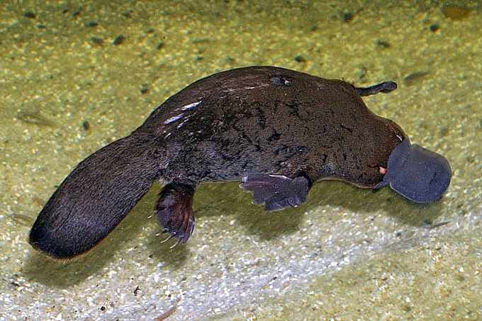
Nejprimitivnějšími savci jsou?
VEJCORODÍ

Slide 7
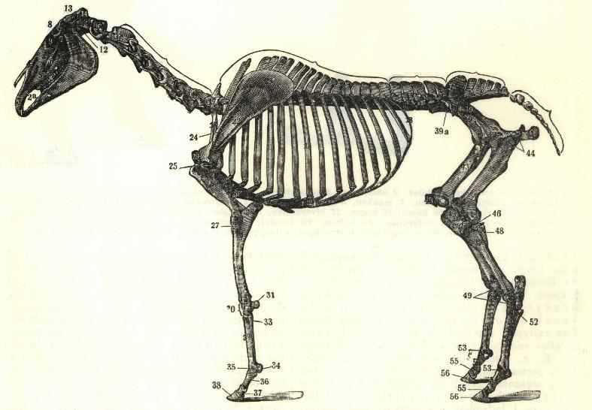
Co umožňuje držení těla u savců?
KOSTRA

Slide 8
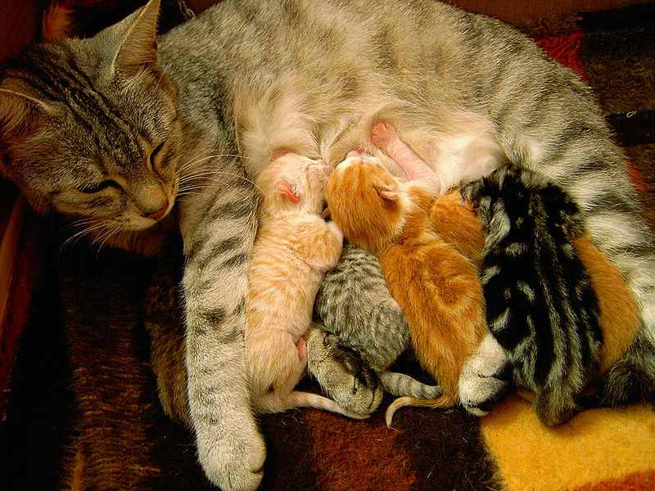
Typickým znakem všech narozených mláďat u savců je?
SÁNÍ MATEŘSKÉHO MLÉKA

Slide 9
Uveď dvě velké skupiny živočichů do nichž je rozdělena třída savců.
VEJCORODÍ ŽIVORODÍ

Slide 10
Uveď název největšího žijícího živočicha?
PLEJTVÁK OBROVSKÝ

Slide 11
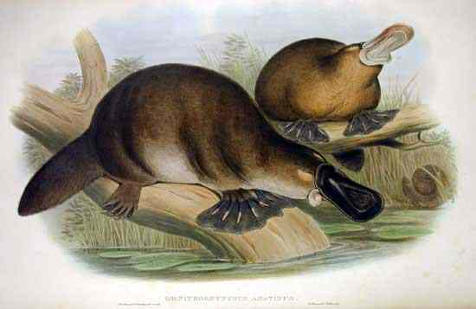
Uveď název živočicha žijícího v Austrálii a Tasmánii, který má bezzubé čelisti podobné kachnímu zobáku.
PTAKOPYSK PODIVNÝ

Slide 12
Jak se nazývá první a druhý krční obratel u savců?
NOSIČ
ČEPOVEC

Slide 13
Osmisměrka
Najdi co nejvíce savců, jejichž jména se zde ukrývají.
PES
VEVERKA
MYŠ
MROŽ
TUR
MEDVĚD
VLK
ZEBRA
N | D | Z | E | B | R | A
L | M | P | P | M | T | T
V | E | V | E | R | K | A
S | D | E | T | O | C | T
F | V | L | K | Ž | U | B
Z | Ě | K | Ř | R | Y | U
G | D | M | Y | Š | C | A

Slide 14
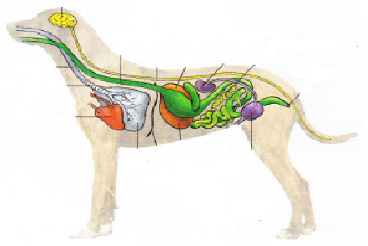
Přiřaď správně daná ústrojí do obrázku.
MÍCHA
JÁTRA
ŽALUDEK
LEDVINY
LEDVINY
PLÍCE
MÍCHA
PLÍCE
JÁTRA
ŽALUDEK

Slide 15
Zdroje
PregnantLioness.jpg. In: Wikipedia: the free encyclopedia [online]. San Francisco (CA): Wikimedia Foundation, 2001-, 30. 4. 2012, 20:18 [cit. 2012-11-24]. Dostupné z: http://upload.wikimedia.org/wikipedia/commons/thumb/6/6d/PregnantLioness.jpg/800px-PregnantLioness.jpg
Cat anatomy diagram (cs).svg. In: Wikipedia: the free encyclopedia [online]. San Francisco (CA): Wikimedia Foundation, 2001-, 3. 12. 2007, 03:55 [cit. 2012-11-24]. Dostupné z: http://upload.wikimedia.org/wikipedia/commons/thumb/5/53/Cat_anatomy_diagram_%28cs%29.svg/775px-Cat_anatomy_diagram_%28cs%29.svg.png
Platypus.jpg. In: Wikipedia: the free encyclopedia [online]. San Francisco (CA): Wikimedia Foundation, 2001-, 20. 10. 2012, 03:48 [cit. 2012-11-24]. Dostupné z: http://upload.wikimedia.org/wikipedia/commons/f/f2/Platypus.jpg
Horse bones ugglan.jpg. In: Wikipedia: the free encyclopedia [online]. San Francisco (CA): Wikimedia Foundation, 2001-, 7. 8. 2005, 10:26 [cit. 2012-11-24]. Dostupné z: http://upload.wikimedia.org/wikipedia/commons/e/e3/Horse_bones_ugglan.jpg
Přírodopis 8 učebnice pro základní školy a víceletá gymnázia. Goethova 8, 301 31 Plzeň: Fraus, 2006. ISBN 80-7238-428-7.
Charline2.jpg. In: Wikipedia: the free encyclopedia [online]. San Francisco (CA): Wikimedia Foundation, 2001-, 10. 12. 2006, 17:28 [cit. 2012-11-26]. Dostupné z: http://upload.wikimedia.org/wikipedia/commons/thumb/0/05/Charline2.jpg/800px-Charline2.jpg
Blue whale size.svg. In: Wikipedia: the free encyclopedia [online]. San Francisco (CA): Wikimedia Foundation, 2001-, 20. 5. 2007, 19:00 [cit. 2012-11-26]. Dostupné z: http://upload.wikimedia.org/wikipedia/commons/thumb/3/3d/Blue_whale_size.svg/799px-Blue_whale_size.svg.png
Platypus-sketch.jpg. In: Wikipedia: the free encyclopedia [online]. San Francisco (CA): Wikimedia Foundation, 2001- [cit. 2012-11-26]. Dostupné z: http://upload.wikimedia.org/wikipedia/commons/7/7e/Platypus-sketch.jpg

